Slide 1
Análise de
Fotos
GE xxx

Slide 2



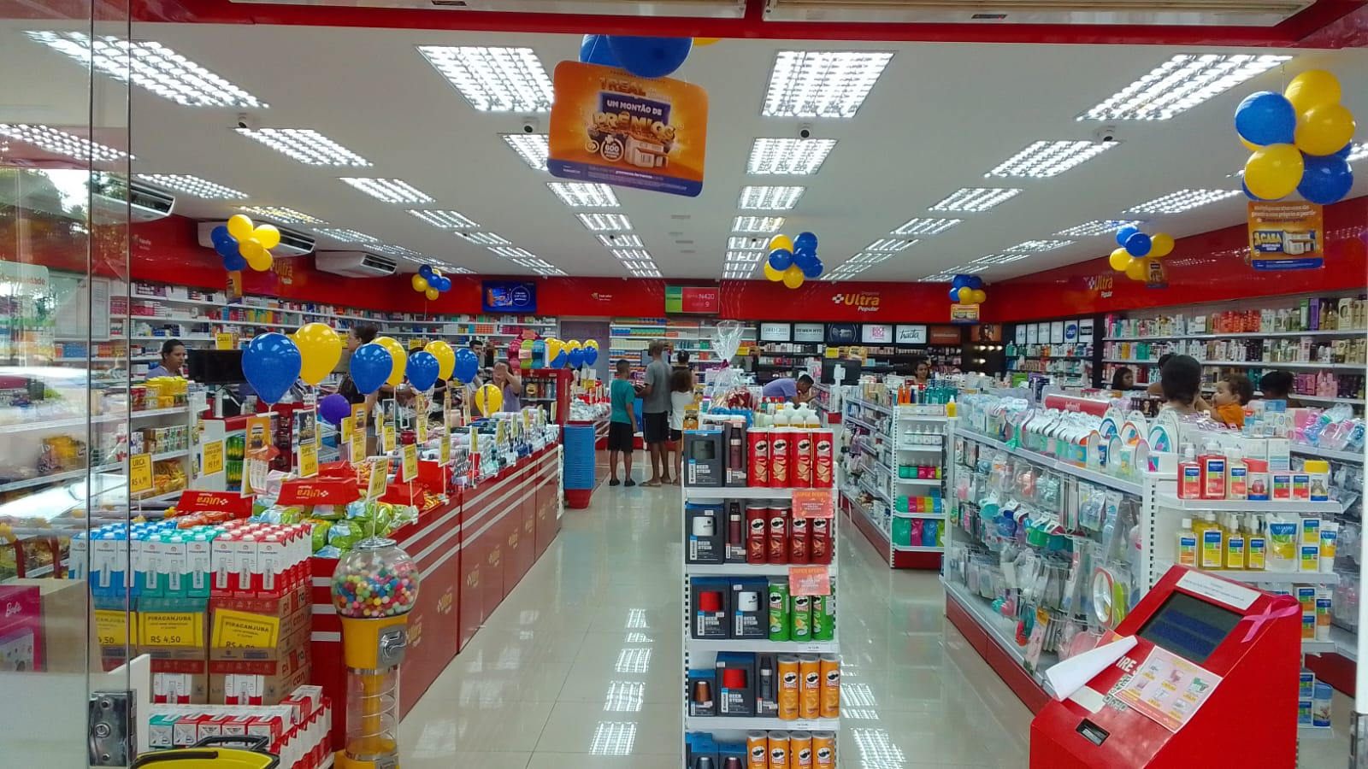




Tópicos Avaliados
Precificadores;
Setorização
Exposição;
Layout
Mix de Produtos;
Comunicação da Fachada;
GC – Farmacinha
Móvel do Dermo e Produtos;
Cestões e Prateleiras
Piso – Teto – Iluminação
Ventilador;
Palet com Leites
Fachada - Sanca
1

Slide 3
Feedback de Fotos
5
Lojas
18683518000132 - YESHUA COMERCIO DE MEDICAMENTOS LTDA
Poucas fotos.
É possível melhorar a variedade de produtos de todas a loja, principalmente medicamentos.
Evitar buracos nas exposições.
Reforço nos precificadores das gôndolas (melhorar a experiência do cliente).
1120018000270 - COMFLA COMERCIAL FARMACEUTICA LTDA - EPP - FILIAL 01
A faixa de segurança está torta do lado esquerdo da entrada?
Cestão de Colact pode ser melhor preenchido.
Reforço dos precificadores nas gondolas e pontas de gondolas.
Área dermo com alguns buracos na exposição.
1120018000351 - COMFLA COMERCIAL FARMACEUTICA LTDA - EPP - FILIAL 02
GC e prateleiras de medicamentos vazias (trazer o máximo de produtos do estoque para a área de vendas).
Lâmpadas queimadas. Reforço dos precificadores nas gondolas e pontas de gondolas.
Logo na entrada da loja existe um cestão sem logo. Está sem cinta (reforço na importância de comunicar a marca atualizada)?
5009228000166 - FARMAREDE COMERCIAL FARMACEUTICA LTDA – EPP
GC bem preenchido, mas com pouca diversidade.
Area baby com pouco volume (1 produto de cada).
Ventiladores na loja. Cestões com faixas desgastadas.
Cestões podem ficar mais cheios.
Móvel de dermo mal aproveitado (oportunidades).
5009228000247 - FARMAREDE COMERCIAL FARMACEUTICA LTDA - EPP - FILIAL 01
GC com buracos / falta de exposição de produtos.
Trazer o máximo de produtos do estoque para a frente da loja (de maneira geral).
Mix de genéricos esticado.
Como fazer os ajustes?
Siga as orientações dos
próximos slides!
Com base nas fotos enviadas, realizamos uma análise do layout e exposição de produtos em sua loja, para encontrarmos oportunidades de melhoria.
LEMBRETE PARA TODAS AS LOJAS:
Utilizar o relatório Bússola para escolha dos produtos expostos nos cestões. Perfumaria tem grande chance de gerar compra por impulso / aumento do ticket médio.

Slide 4
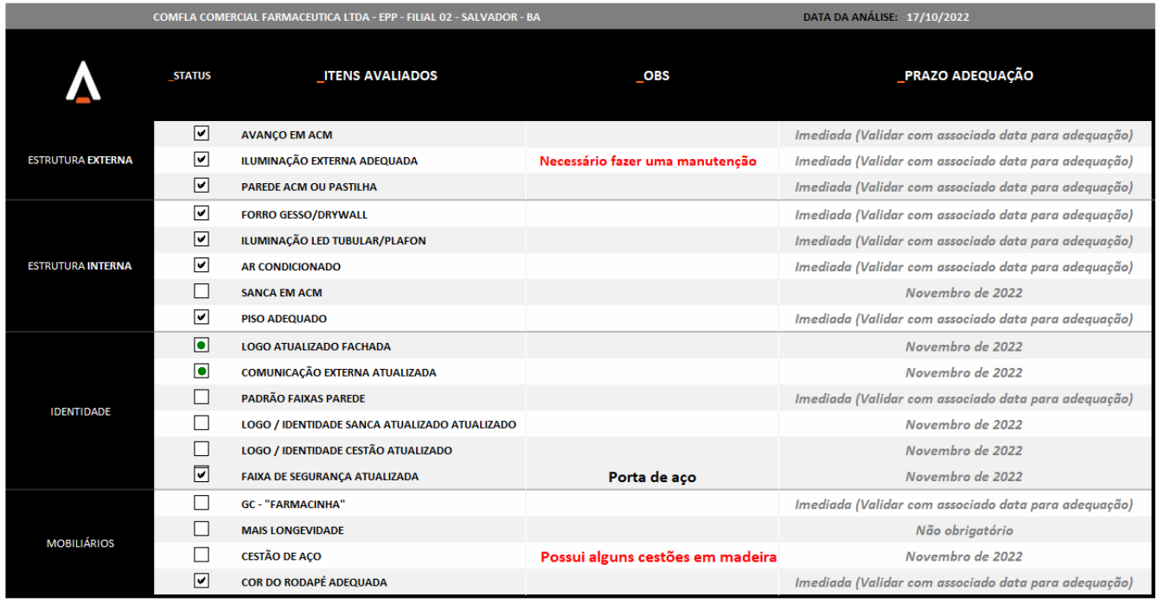
Padronização – Checklist
Incluir a imagem do checklist da padronização, para o acompanhamento da revitalização da loja, caso haja necessidade.
Exemplo:

Slide 5

Identificação da Loja (Nome / CNPJ)
A partir desse slide, incluir as fotos com os feedbacks.

Slide 6
Padrão
Farmarcas

Slide 7


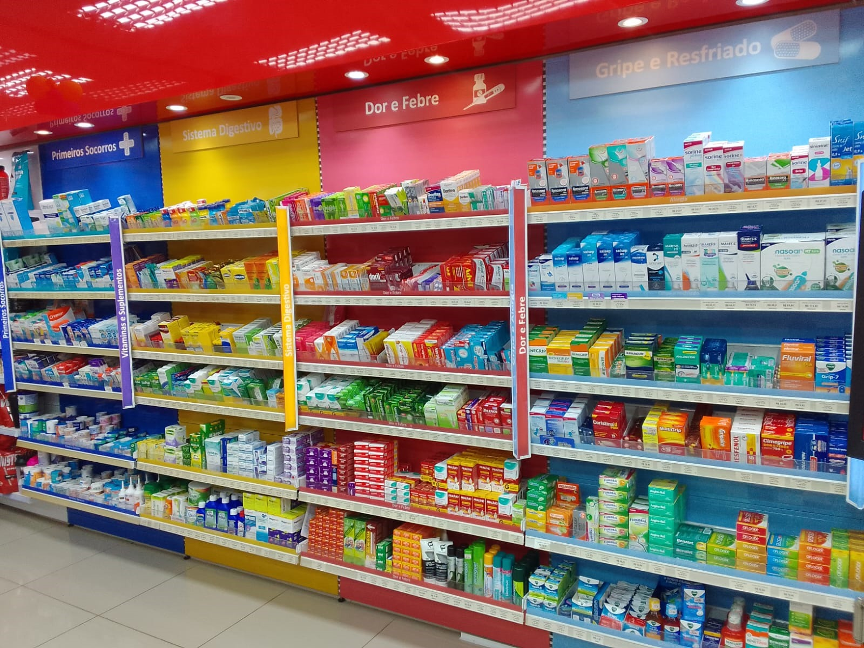
Gerenciamento por Categoria - GC
Gerenciamento por Categoria
O gerenciamento por categoria (GC) é uma estratégia de exposição de produtos na drogaria que ajuda o consumidor a encontrar com mais facilidade o que busca na loja.
Diferentemente dos medicamentos RX (receituário médico), que são o principal motivo da visita do cliente à farmácia, os MIPs apresentam alto índice de compra por impulso. Por conta disso, é fundamental deixar esses produtos expostos no autosserviço, pois assim o cliente irá lembrar de comprar e abastecer a farmacinha de casa.
O autosserviço deve ser a principal área da farmácia. É nela que o consumidor circula e procura pelos itens que necessita. Além dos medicamentos do balcão, prepare a sua loja para oferecer o que o cliente busca e facilite a experiência de compra.
Uma ótima exposição gera:
Melhor experiência de compra;
Maior satisfação do cliente;
Exposição certa maior fidelidade do Shopper;
Testeira estabelece uma comunicação com o Shopper que não está no corredor do MIP;
Precificador: facilita a identificação do produto e não causa desistência de compra pelo Shopper.

Slide 8
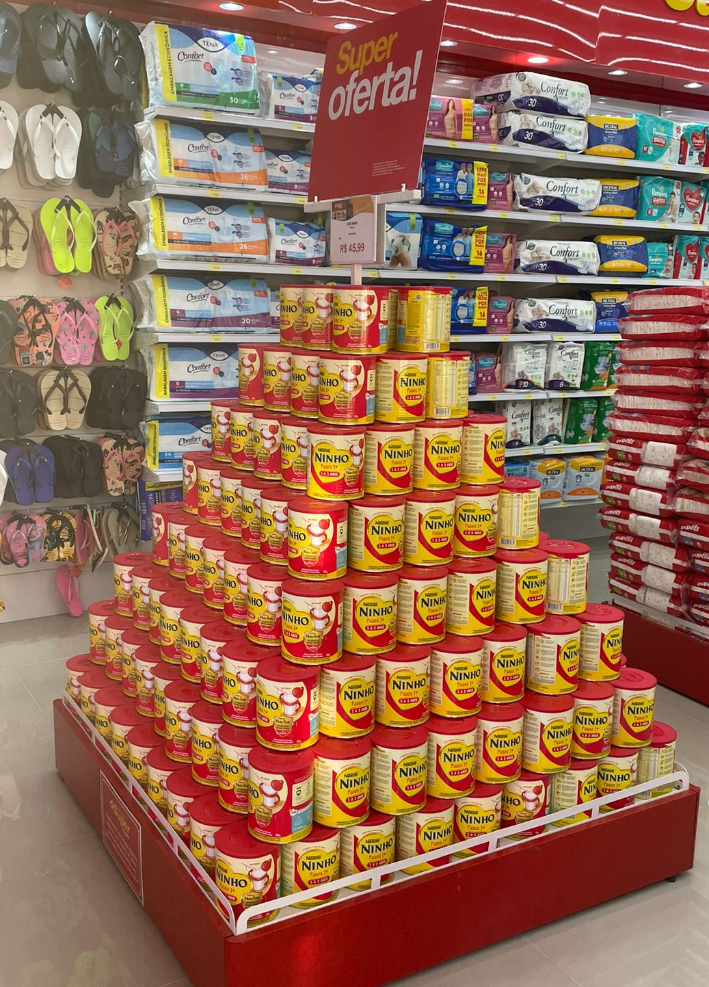
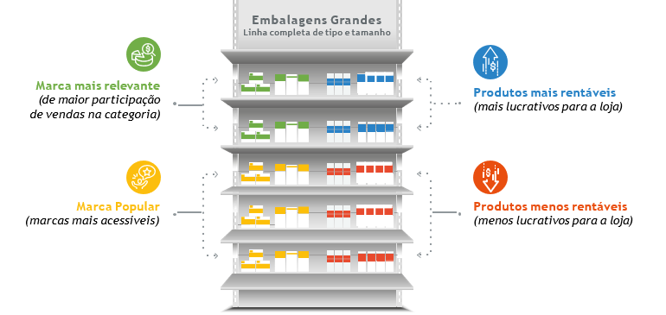
Exposição dos Produtos
Exposição dos Produtos
Pallets
No início do fluxo ficam os itens mais lucrativos
São os itens de maior valor agregado e que também chamam a atenção do consumidor pela qualidade dos produtos e marcas à disposição do cliente
Coloque próximo à porta da farmácia itens que chamem a atenção dos clientes. A escolha do tipo de produto vai depender do perfil do público que a farmácia atende. Por exemplo, se a drogaria tem um formato popular, os produtos mais indicados para exposição na entrada da loja são os de baixo custo e alto giro.
CLIQUE AQUI PARA LER!
Pallets
**Obs: não é permitido por lei fazer promoções de fórmulas infantis para criança de primeira infância, assim como leites fluídos, em pó, modificados e similares de origem vegetal.
“O Ministério da Saúde informa: o aleitamento materno evita infecções e alergias e é recomendado até os 2 (dois) anos de idade ou mais”.

Slide 9
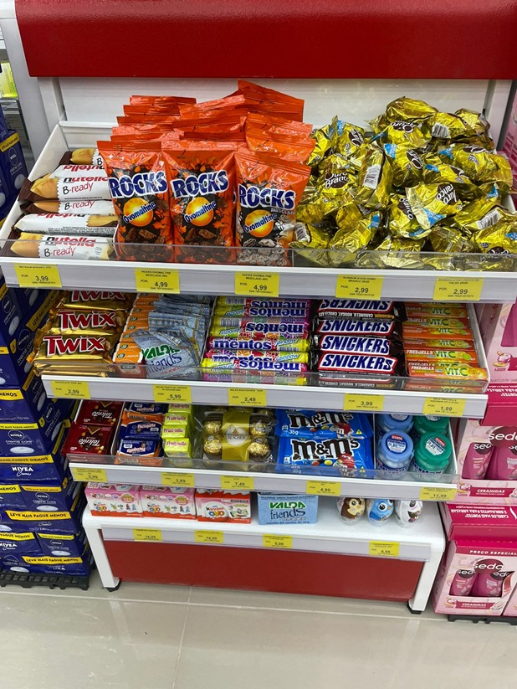
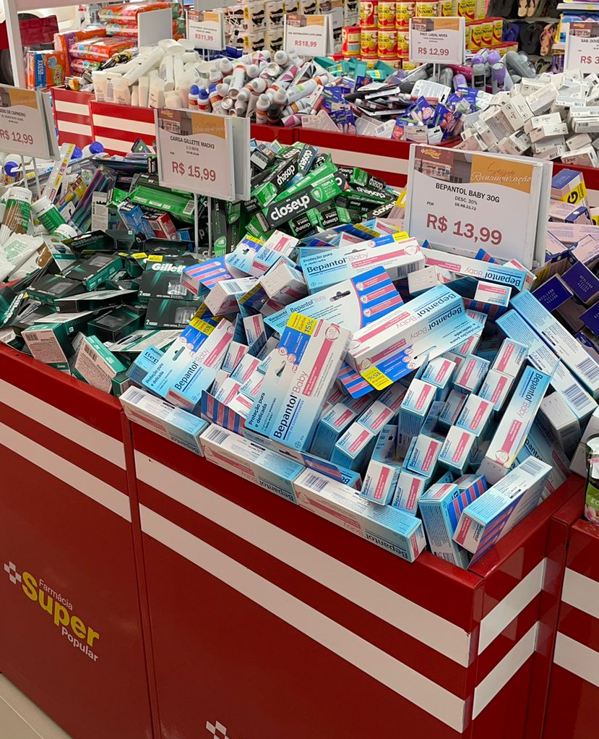
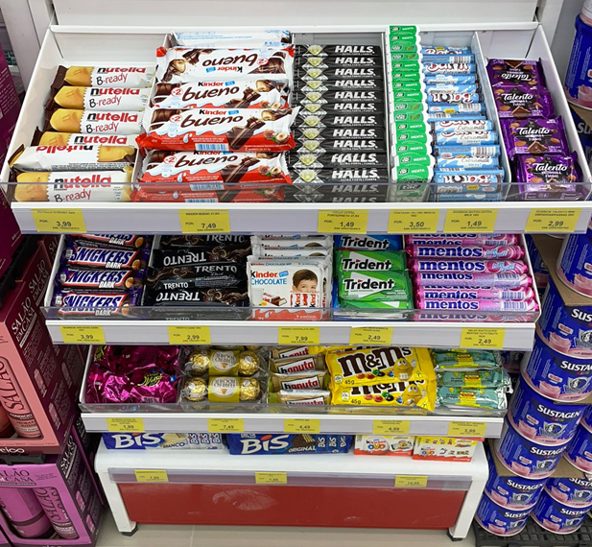
Exposição dos Produtos
Cestões de produtos
Bomboniere e vendas por impulso
QUAIS PRODUTOS POSSO COLOCAR NO CESTÃO?
Para estar de acordo com a legislação vigente (Resolução RDC Nº 44/2009 e Resolução RDC Nº 96/2008), é permitido colocar somente medicamentos MIP (Medicamentos Isentos de Prescrição para venda nos cestões.
Uma dica para o preenchimento dos cestões é abastecê-los com produtos de perfumaria “best-seller”, ou seja, produtos de perfumaria que tenham grande saída na sua região, como por exemplo: sabonete Dove, desodorante Rexona, Above, shampoo Seda, entre outros. O importante é que sejam produtos com alta demanda em sua região. Consulte seu analista para entender melhor quais são esses produtos.
CLIQUE AQUI PARA LER!
Pallets
O checkout de uma farmácia é um excelente lugar para se colocar determinados produtos que o cliente não havia lembrado de levar. Em lojas menores, geralmente ficam juntos ao balcão de atendimento, porém também podem ser posicionados em um dos lados da farmácia.

Slide 10
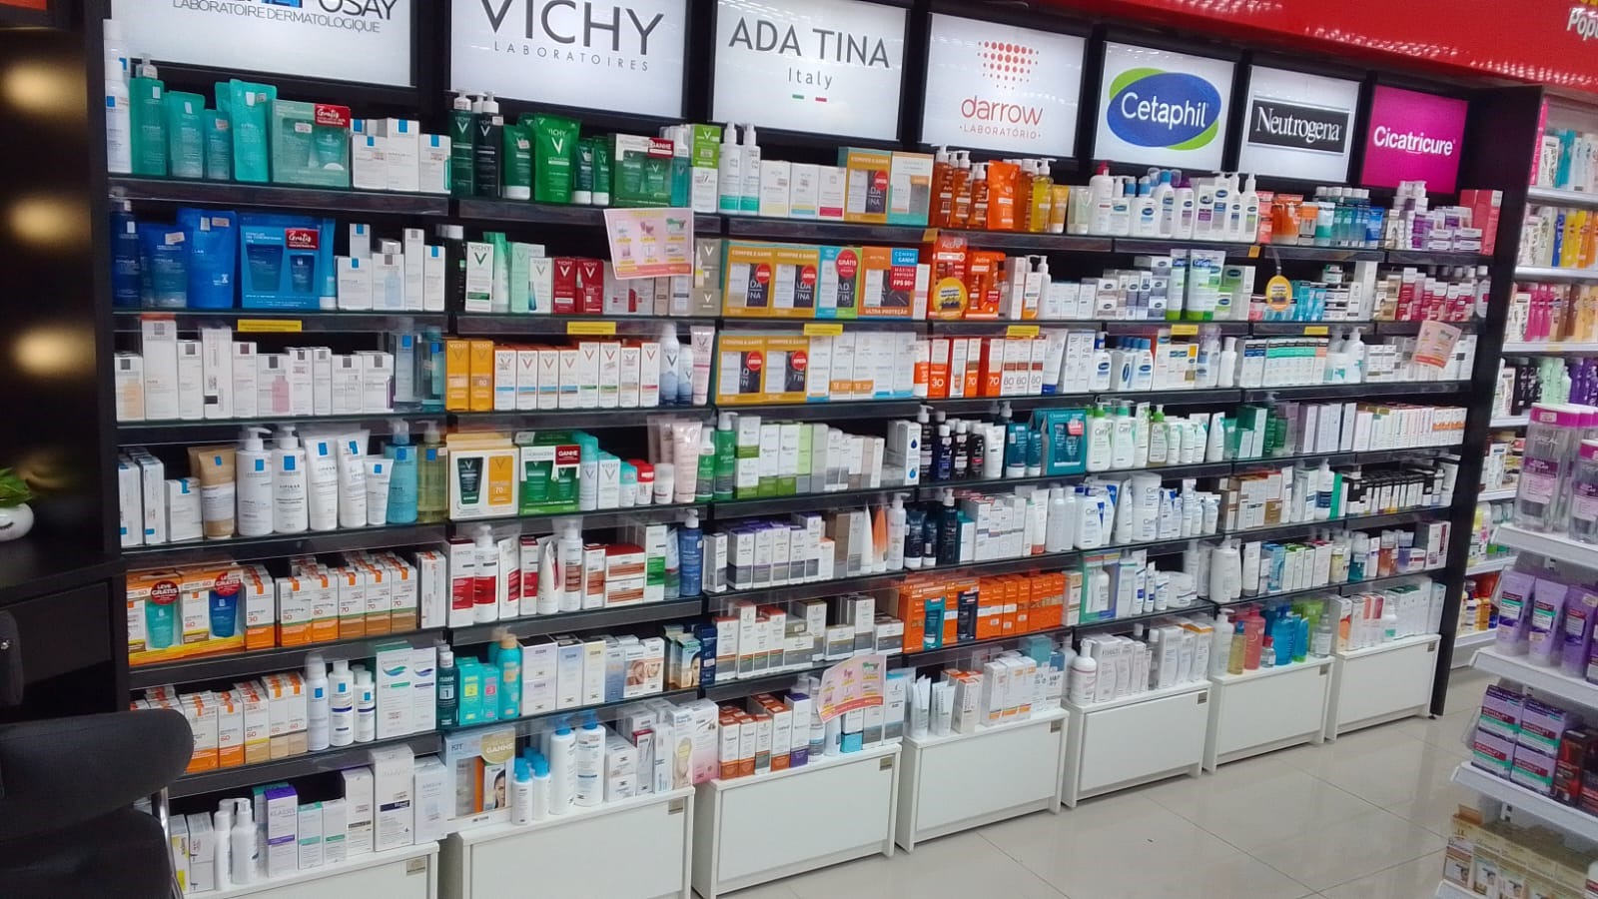
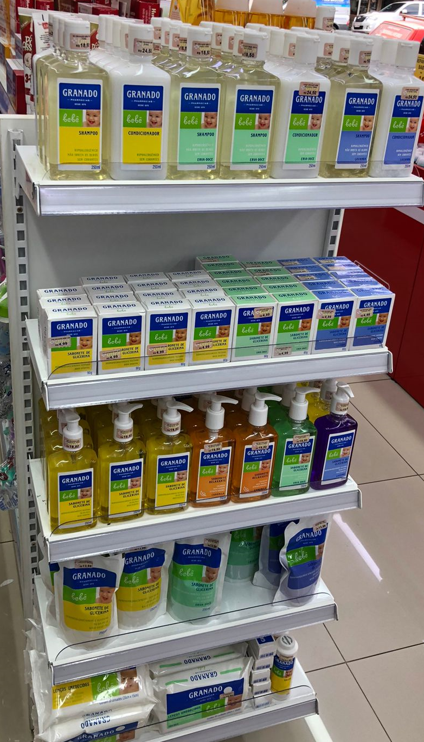
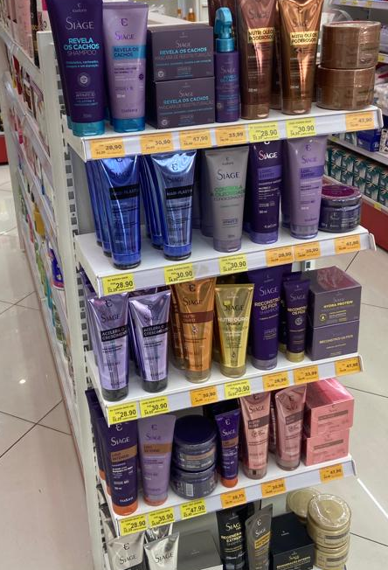
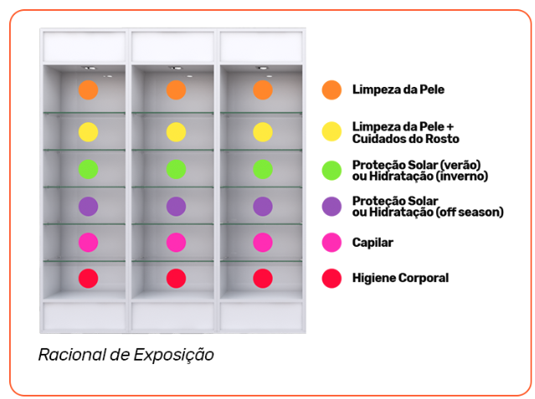
Exposição dos Produtos
Dermocosméticos
Pontas de Gôndolas
Produtos em destaque
Principais orientações:
1 – Conte quantos módulos de móveis existem em sua loja;
2 – Baixe o planograma e organize o seu mix;
3 – Possibilidade de aumento de 30% nas vendas;
A ponta de gôndola é um dos locais mais importantes dentro de uma drogaria. Isso porque ela é um ponto de passagem, ou seja, recebe um grande fluxo de pessoas e recebe muita atenção por parte do consumidor.
Ela é um local excelente para posicionar materiais de PDV com descontos especiais, como promoções, por exemplo. Entretanto, é preciso ficar atento ao giro destes produtos para não ser surpreendido com a falta deles no estoque.
Clique aqui para maiores informações de um planograma correto e assertivo para sua loja.

Slide 11
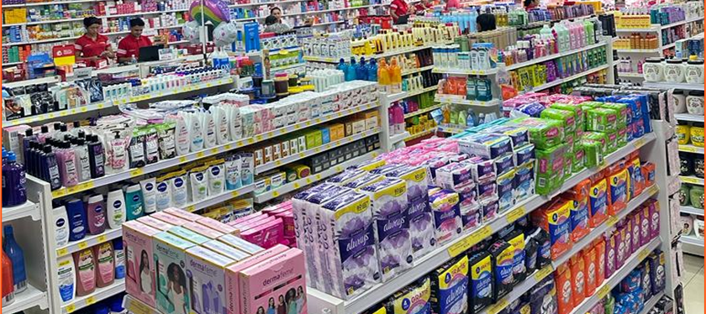
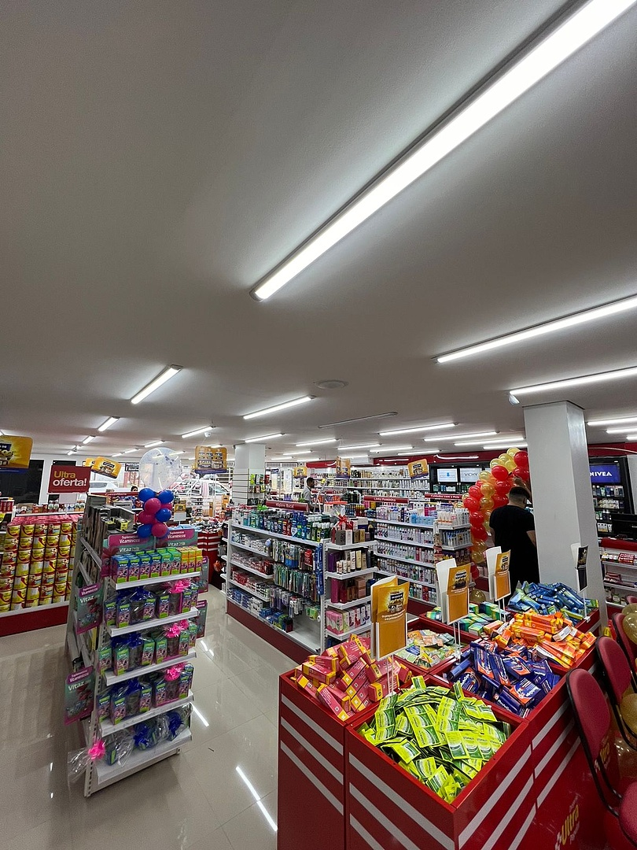
Exposição dos Produtos
Mix de Produtos
Setorização
Para uma análise assertiva o primeiro passo importante é qual é a sazonalidade da sua farmácia, ou seja, em quais períodos do ano determinados produtos vendem mais e em quais períodos vendem menos.
Para te auxiliar nessa tarefa você pode usar o próprio sistema da sua farmácia, e comparar os meses de vendas com períodos anteriores. Você vai acabar notando que existe um padrão, isto é, alguns produtos vendem bem numa época do ano e outros vendem mais em outras épocas. Isso é absolutamente normal.
A Curva ABC é uma metodologia que determina a demanda dos itens da sua loja. Assim você saberá qual a curva de demanda dos produtos, e quais deles são classificados como A, B ou C.
Quando rodar a Curva ABC na sua farmácia e cruzar com o bússola, produtos de curva A no Brasil podem ser C na sua região, ou seja, na sua região esse item não é o campeão de vendas. Nesse caso você precisa repor com maior frequência os produtos classificados como A, isto é, que tem grande saída.
Entre os objetivos da setorização, estão:
Facilitar a visualização dos produtos pelo cliente;
Agrupar a exposição das categorias de maneira fluída e estratégica;
Chamar a atenção do cliente para os produtos expostos;
Lojas bem organizadas podem proporcionar um crescimento no ticket médio, embolsar valores para aplicar em outras necessidades, dar visão de Mix de produtos, torna as lojas racionais e estratégicas.
Clique aqui para maiores informações.

Slide 12
Aviso para os anjos

Slide 13
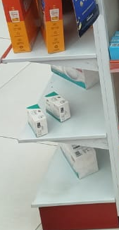
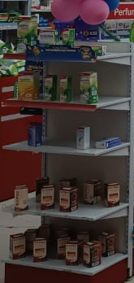
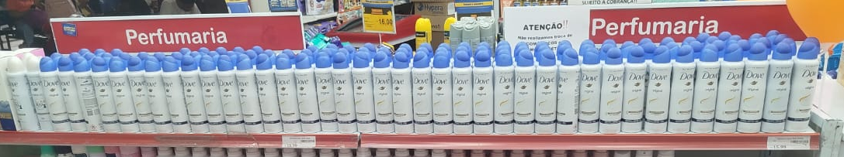
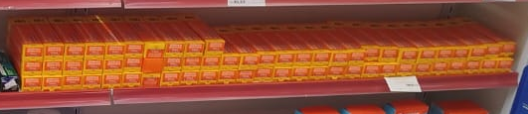
Quando Informar o Analista?
Excluir esse slide antes de enviar o material.
Quando a loja apresentar defasagem de mix de produtos. Está desabastecida, com buracos nas exposições, e mix esticado. Ou seja, está com buracos no GC, nas gondolas, cestões vazios, móvel de dermocosméticos sem produtos da categoria e mix esticado, incluindo as prateleiras de medicamentos;
Como?
Abrir um ticket interno para o analista quando já tiver os relatórios abaixo:
Relatório de estoque atual (incluindo EAN, descrição do produto, quantidade atual em estoque e grupo);
Relatório de lucratividade por produto dos últimos 90 dias.

